Slide 1
Бежецк – Тверской край
Автор: Станкова Наталия Валентиновна
учитель начальных классов МОУ «Беляницкая СОШ
Сонковского района Тверской области»

Slide 2
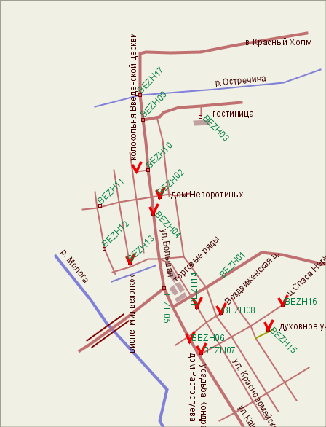

Slide 3
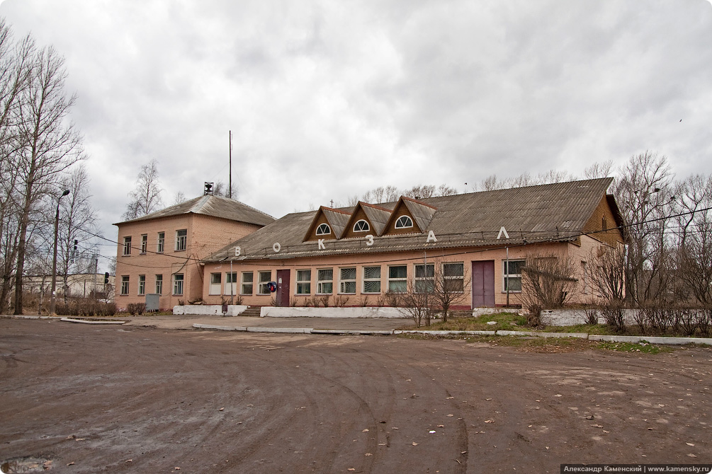
Бежецк - симпатичный и своеобразный по
своей застройке старый русский город.

Slide 4
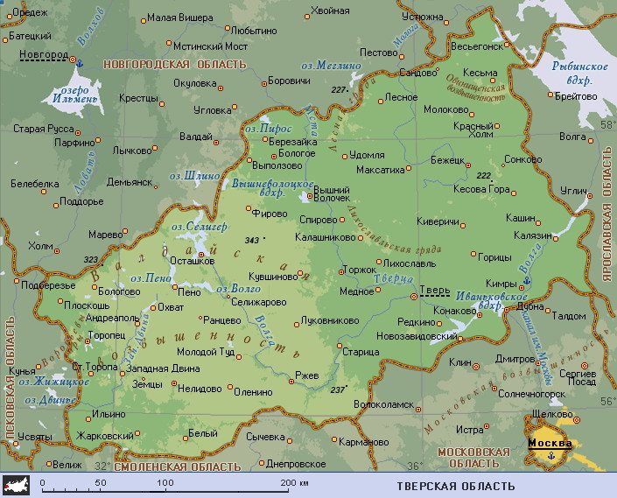
Город Бежецк расположен в северо-восточной
части Тверской области. С юга на север через
город протекает река Молога, принимая в
городской черте один из крупнейших своих притоков —
реку Остречину. Бежецк расположен в 126 километрах
от Твери, находится на железнодорожной ветке
Сонково — Бологое.

Slide 5
История Название «Бежецк» происходит, вероятно,
от «бежь» — беженцы, беглецы. Согласно преданию,
селение Бежичи было основано беженцами из
Новгорода. Селение Бежичи, находившееся в
20 км к северу от современного города, упоминается
в новгородской летописи с 1137 года как —
Бежецкий Верх центр Бежецкой пятины Новгородской
земли, хотя археологические находки позволяют
предположить, что возникло оно гораздо раньше.

Slide 6
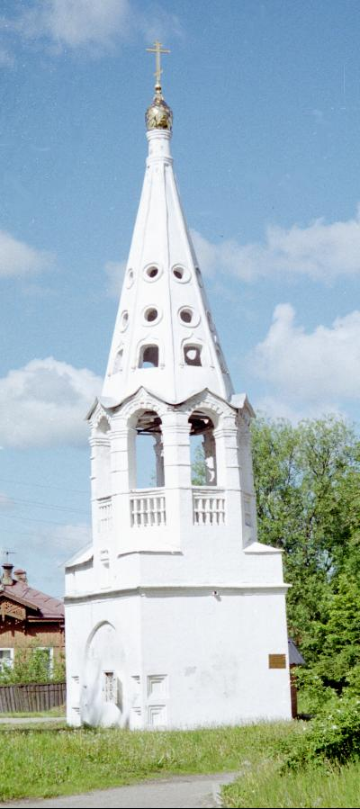
Самая старая сохранившаяся
постройка, колокольня
Введенской
церкви, выстроена в 1680-1682
годах ярославскими мастерами
по заказу думного дьяка
С.И.Заборовского.
Церковь с шатровой
колокольней сразу привела
горожан в восторг:
"Мужие,
жены и дети стекахуся
зрети новое здание и дивляхуся".

Slide 7
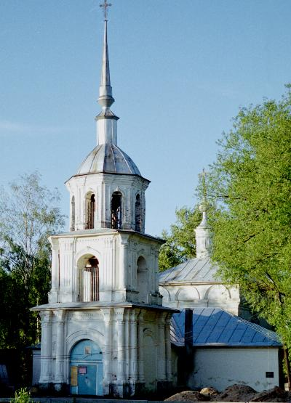
Воздвиженская церковь была возведена на
рубеже XVII-XVIII веков в традициях XVII века.

Slide 8
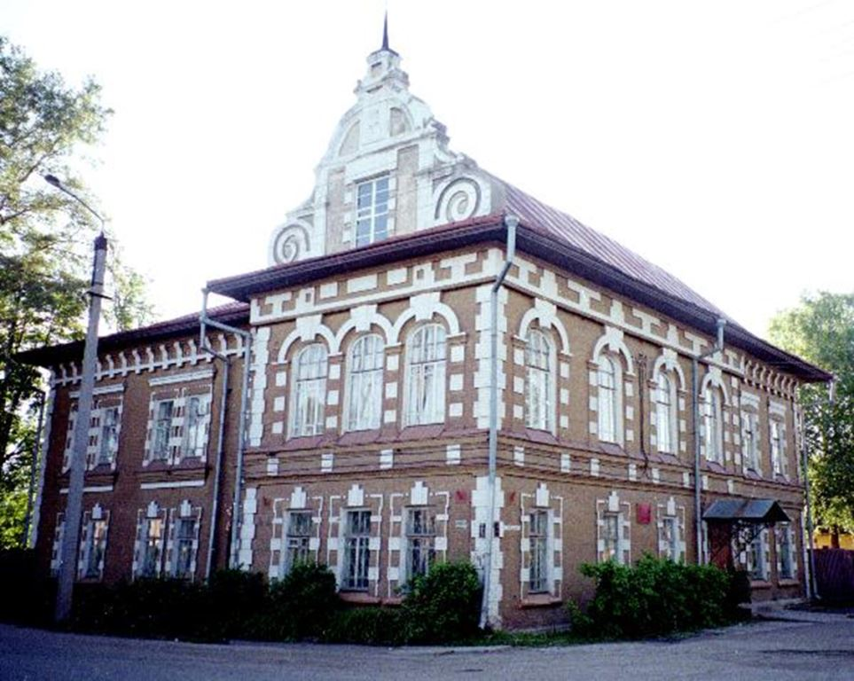
Неповторимое очарование придают Бежецку
не отдельно сохранившиеся церкви, а рядовая
городская застройка рубежа XIX-XX веков.

Slide 9
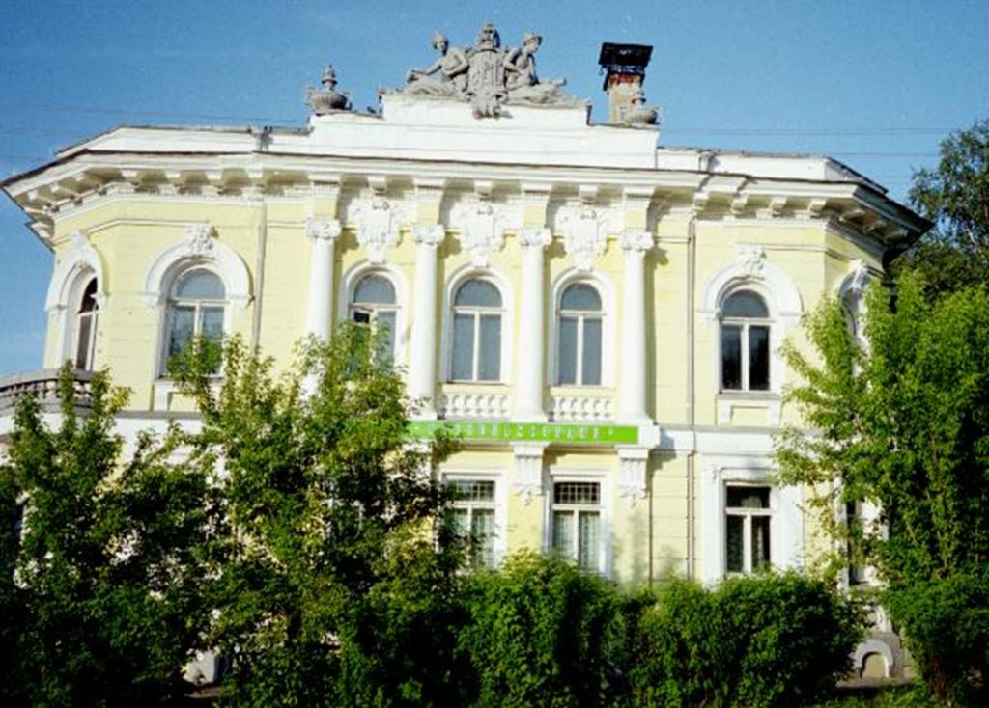
Выдающимся памятником гражданской архитектуры
эклектики и стилизаторства можно считать
дом купцов Неворотиных.

Slide 10
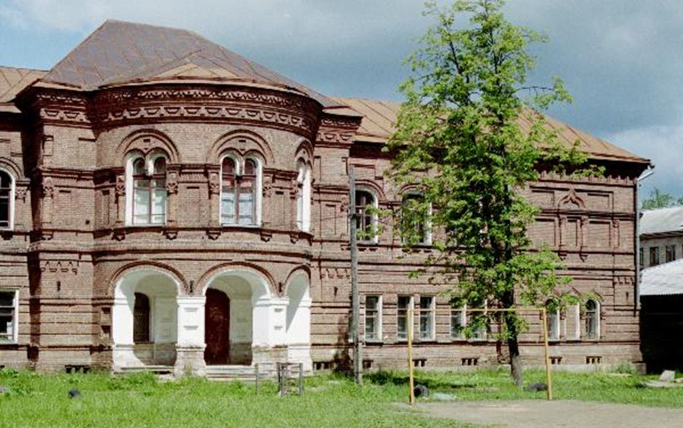
Примером общественной постройки
рубежа веков может служить здание
духовного училища (1897) в русском стиле.

Slide 11
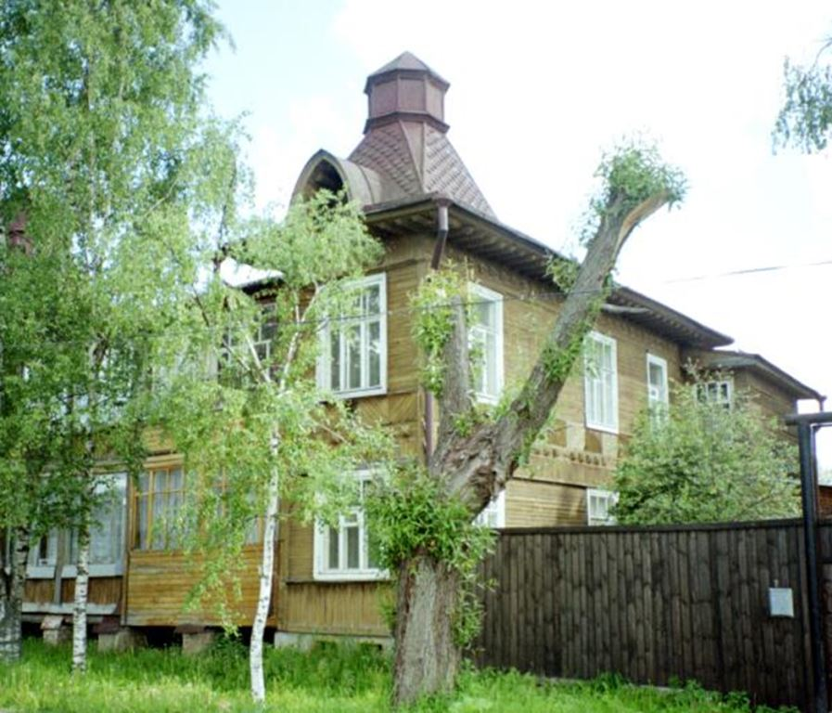
Отличительной чертой жилой деревянной
застройки Бежецка начала ХХ века стало
широкое использование элементов модерна.

Slide 12
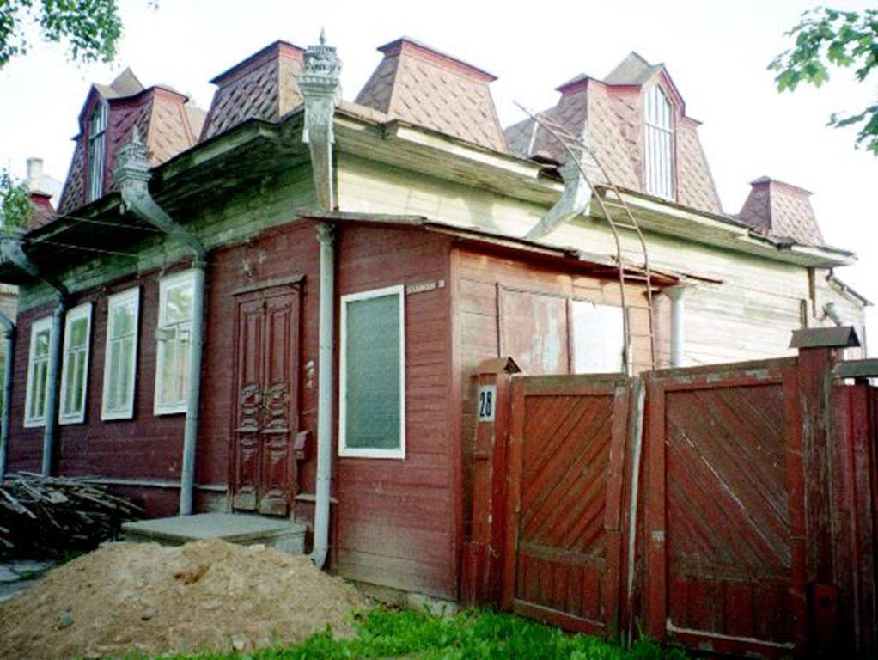
Построенный в 1922-1923 годах дом Расторгуева
и сейчас поражает необычной крышей и
удивительными резными водосточными трубами.

Slide 13
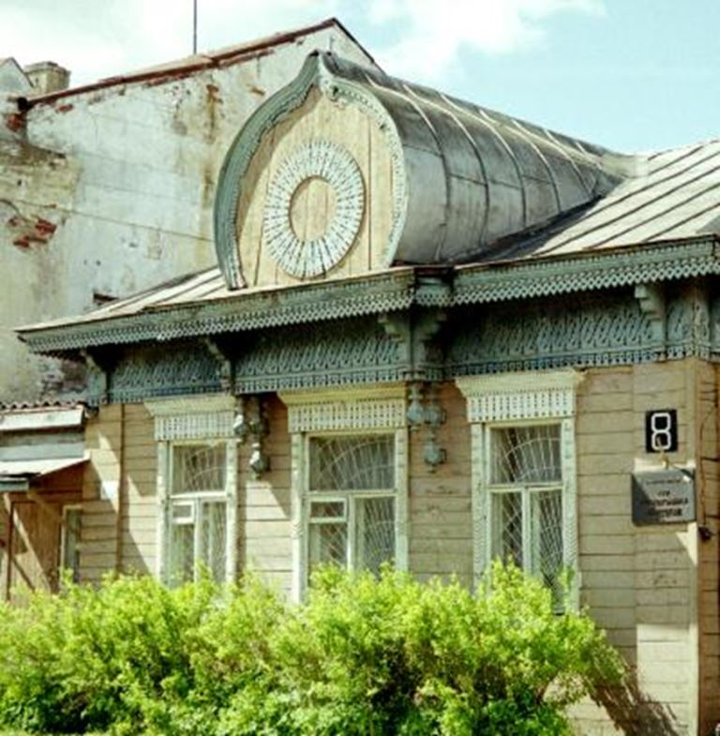
Очаровательный маленький деревянный домик
находится на Красноармейской улице.

Slide 14
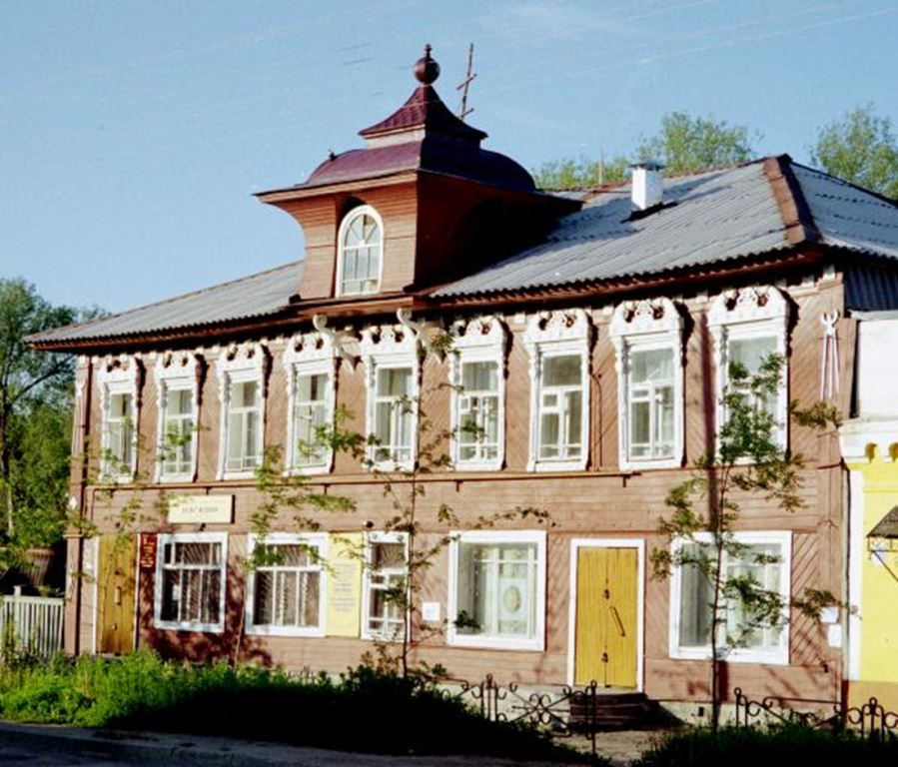
Небольшие, часто двухэтажные дома,
выстроены каждый в своем стиле,
в соответствии с вкусом хозяина

Slide 15
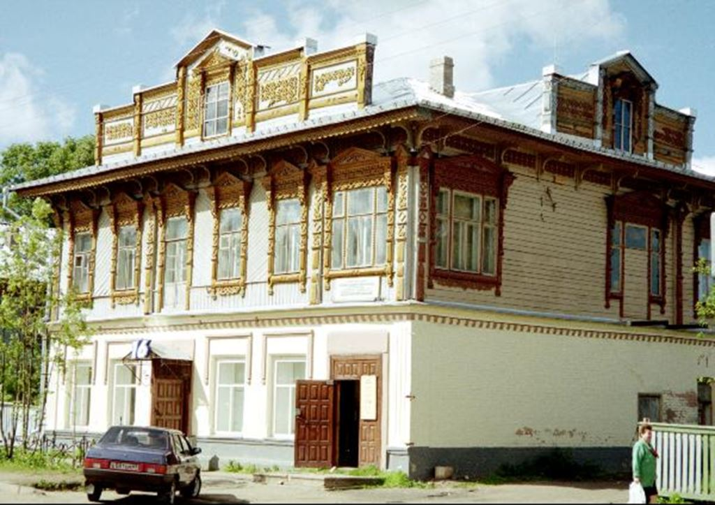

Slide 16
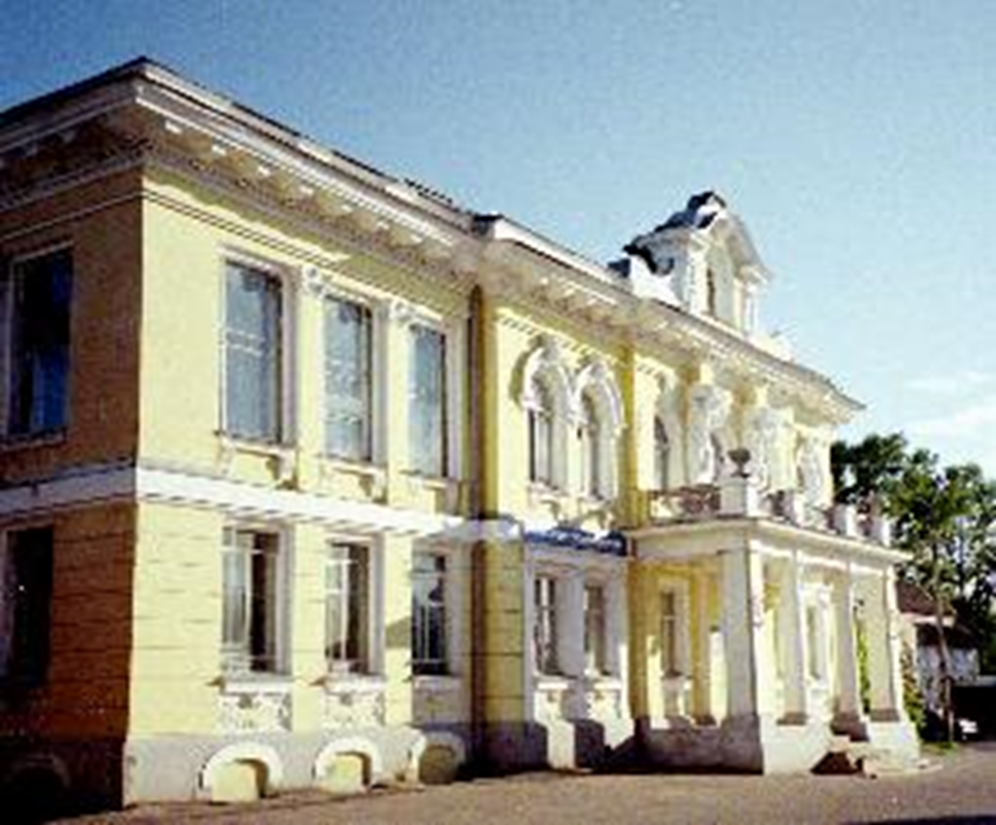
Богатство декоративной отделки
подчеркивает индивидуальность каждой постройки.

Slide 17
Ресурсы:
http://proselki.ru/topics/bezgetsk/bezshetsk.topic.htm
http://www.golden-way.ru/goroda-tverskoj-oblasti/
http://www.kamensky.ru/im/2010/04/18/201.jpg вокзал
http://img.tourister.ru/files/3/0/2/5/1/4/6/original.jpg карта области

